Slide 1
Big Data en de Algemene Verordening Gegevensbescherming
Bart van der Sloot
Tilburg Institute for Law, Technology, and Society (TILT)
Www.bartvandersloot.nl

Slide 2
Overzicht
(1) Kort debat
(2) Big Data
(3) Pauze
(4) Kort debat
(5) AVG
(6) Pauze
(7) Kort debat
(8) Big Data en de AVG

Slide 3
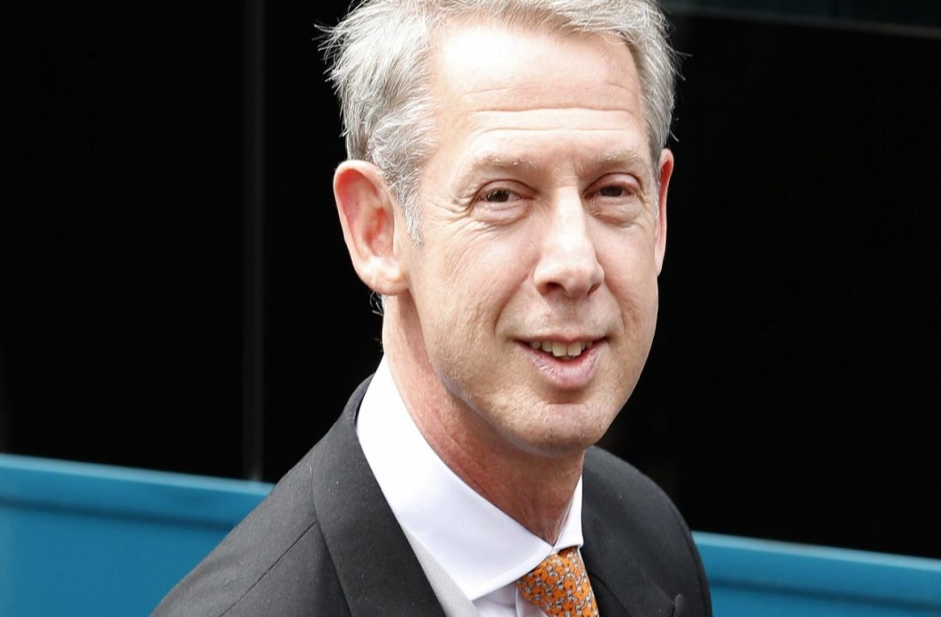
Case 1
A mayor of a big city is having an affair outside his marriage. Can a television program secretly film him while he is dating in a bar?

Slide 4
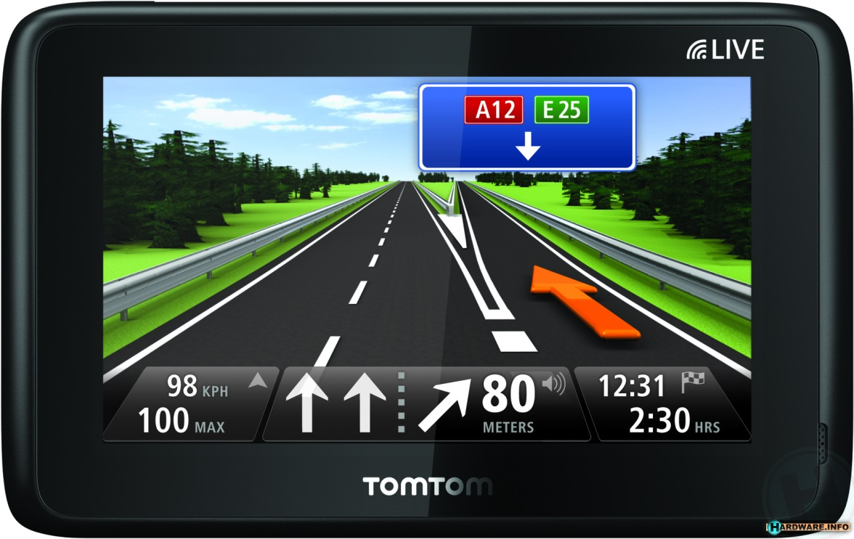
Case 2
Tomtom is collecting real time traffic data without the explicit consent of the users. Can it also sell the data to the police?

Slide 5

Question 1
Would you discuss your income with strangers?

Slide 6

Case 4
The AIVD gathers data about every Dutch citizen. Can it also share this data with American intelligence agencies?

Slide 7
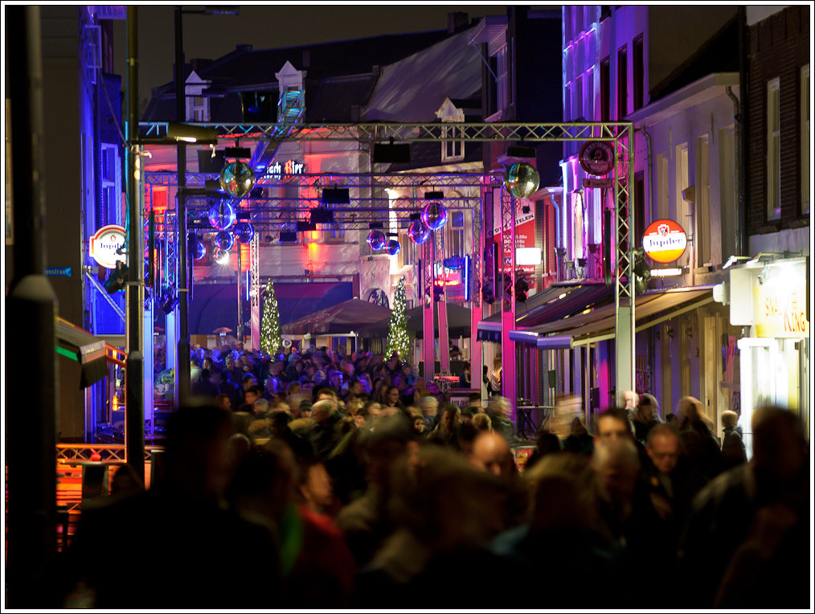
(2) Big Data

Slide 8
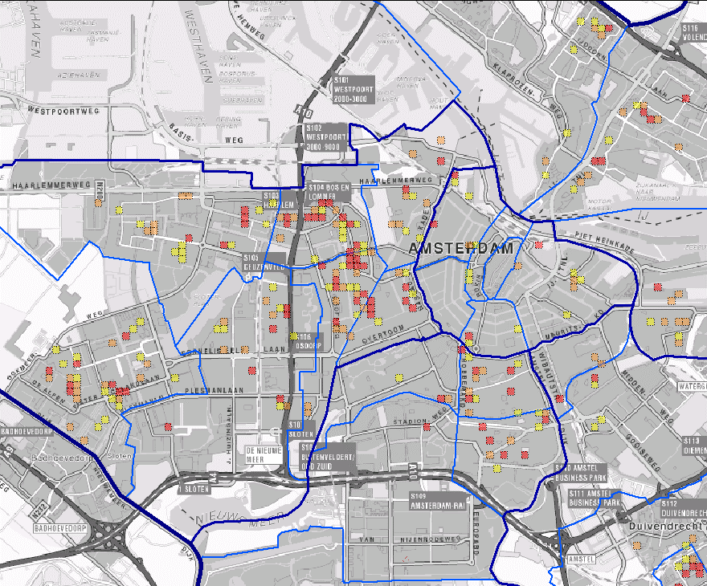

Slide 9
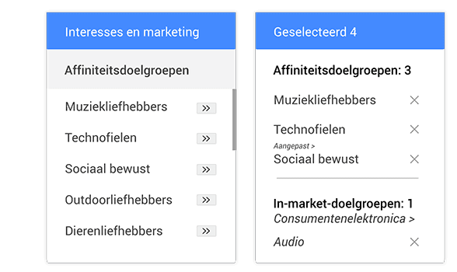
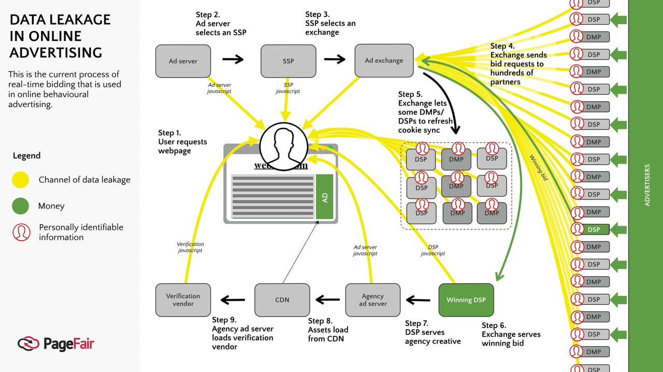

Slide 10

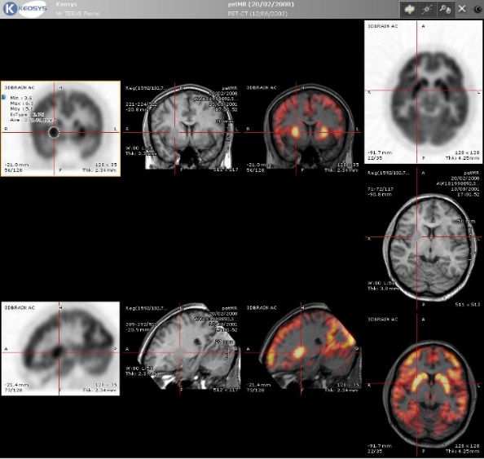
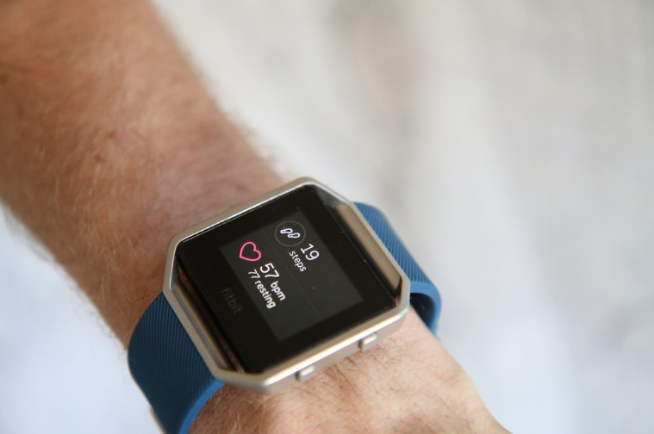

Slide 11

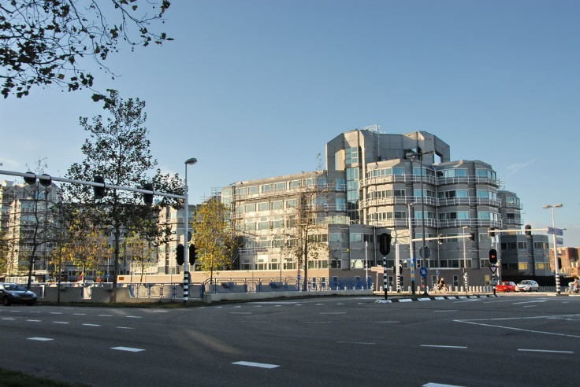

Slide 12
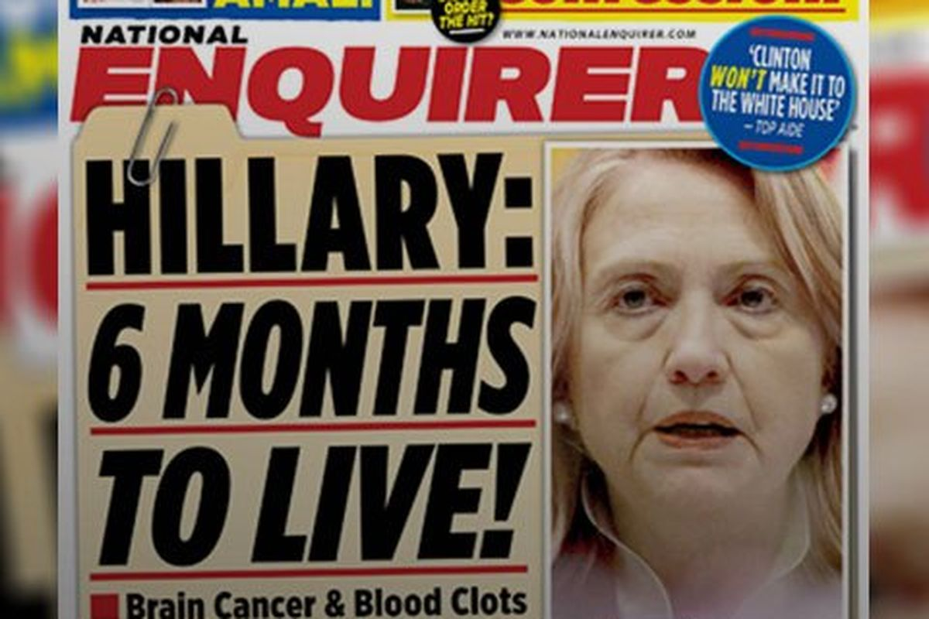

Slide 13

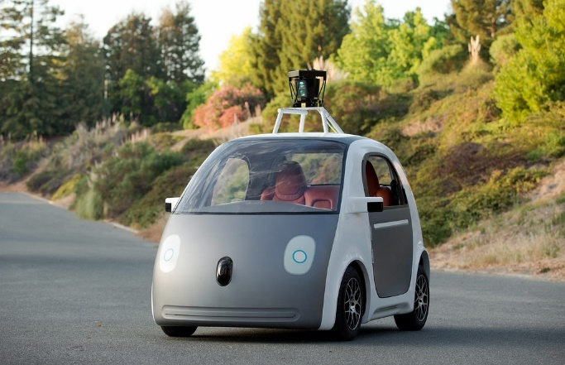


Slide 14
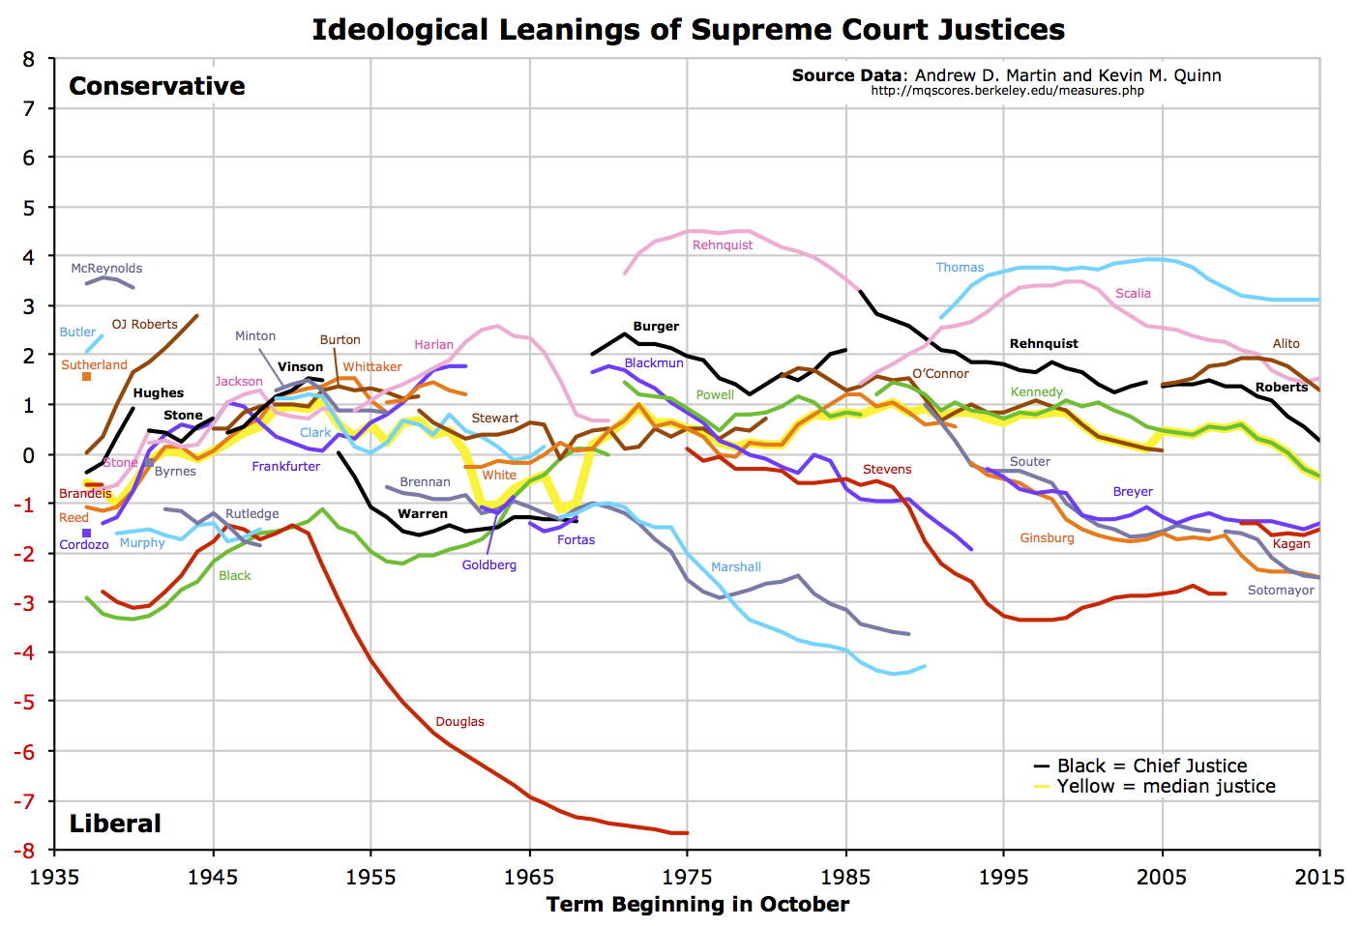

Slide 15
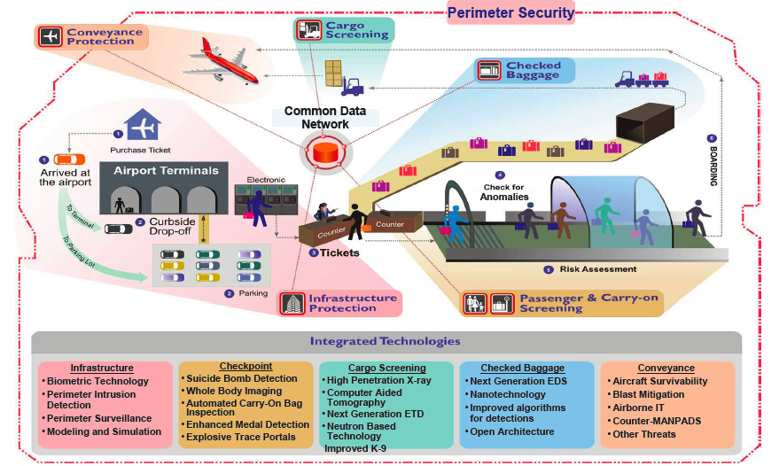
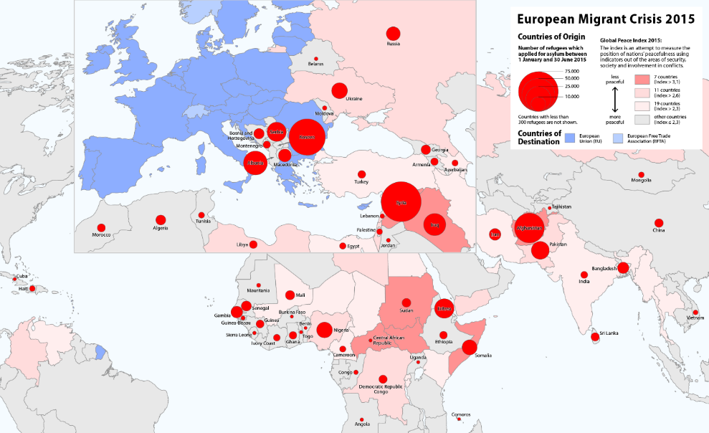

Slide 16
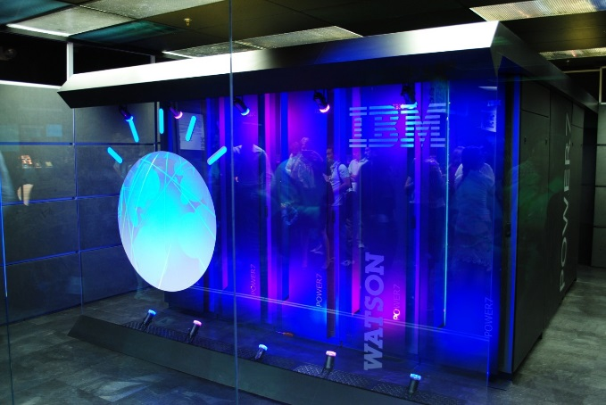

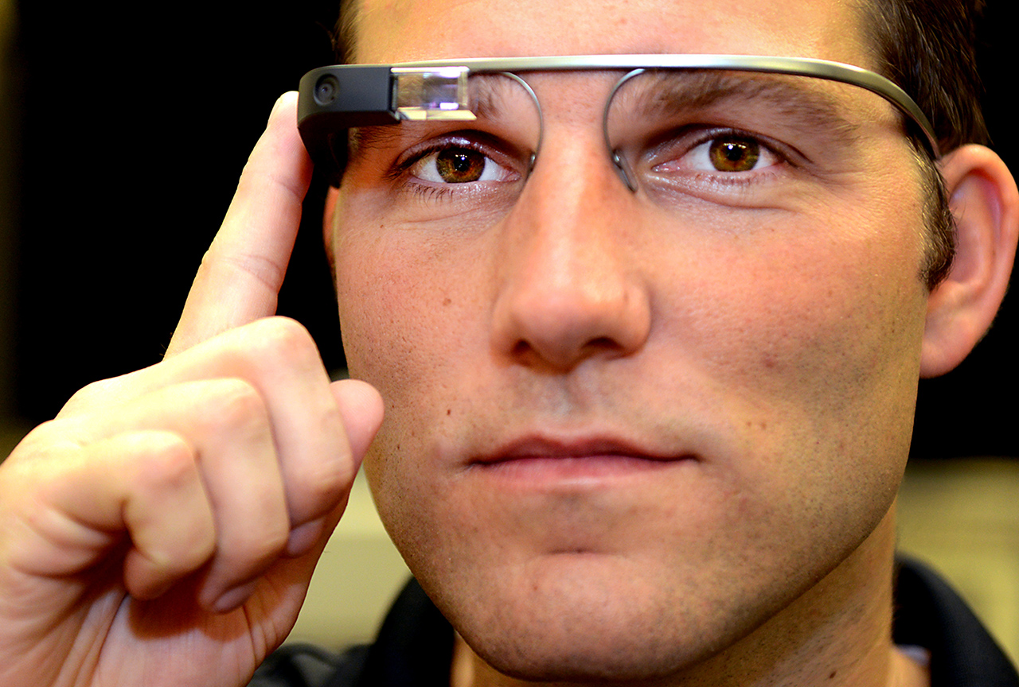

Slide 17
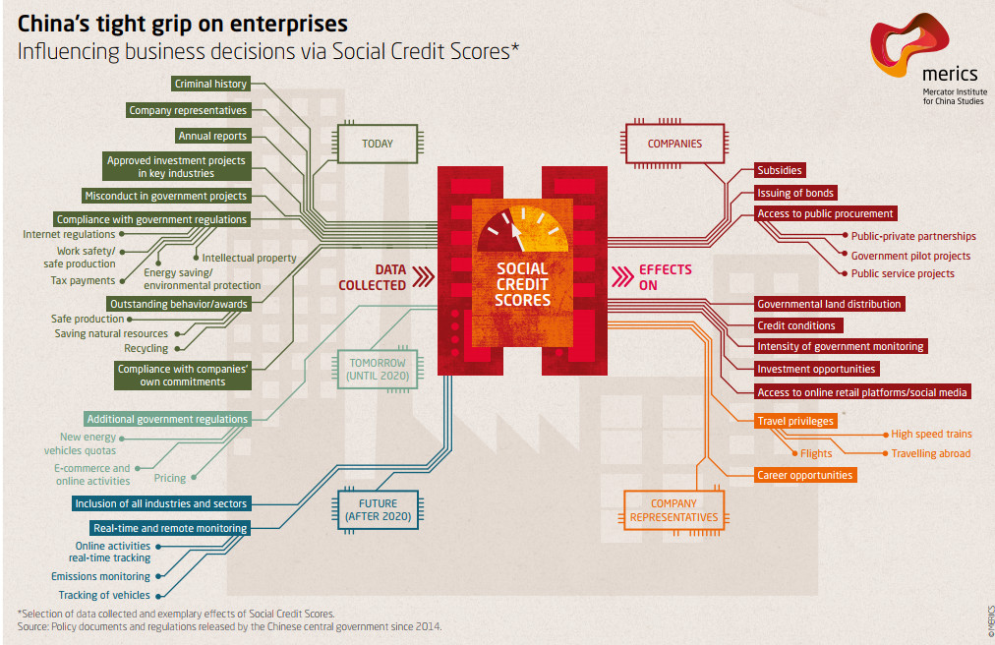

Slide 18
Big Data bestaat niet
‘Big Data refers to the exponential growth both in the availability and in the automated use of information: it refers to gigantic digital datasets held by corporations, governments and other large organisations, which are then extensively analysed (hence the name: analytics100) using computer algorithms. Big Data can be used to identify more general trends and correlations but it can also be processed in order to directly affect individuals.’
Article 29 Working Part
‘Big Data is a term which refers to the enormous increase in access to and automated use of information. It refers to the gigantic amounts of digital data controlled by companies, authorities and other large organizations which are subjected to extensive analysis based on the use of algorithms. Big Data may be used to identify general trends and correlations, but it can also be used such that it affects individuals directly.’
International Working Group on Data Protection in Telecommunication
“Big Data means large amounts of different types of data produced at high speed from multiple sources, whose handling and analysis require new and more powerful processors and algorithms. Not all of these data are personal, but many players in the digital economy increasingly rely on the large scale collection of and trade in personal information. As well as benefits, these growing markets pose specific risks to individual’s rights to privacy and to data protection.’
European Data Protection Supervisor
“There are many definitions of ‘Big Data’ which may differ depending on whether you are a computer scientist, a financial analyst, or an entrepreneur pitching an idea to a venture capitalist. Most definitions reflect the growing technological ability to capture, aggregate, and process an ever-greater volume, velocity, and variety of data. In other words, ‘data is now available faster, has greater coverage and scope, and includes new types of observations and measurements that previously were not available.’
Podesta Report
“Big Data refers to datasets whose size is beyond the ability of typical database software tools to capture, store, manage and analyze.”
Het McKinsey Global Institute (2011: 1) http://ec.europa.eu/justice/data-protection/article-29/documentation/opinion-recommendation/

Slide 19
Big Data is defined “collected and processed open datasets, which are defined by quantity, plurality of data formats and data origination and processing speed.”
De autoriteit gegevensbescherming van Estland
“In August 2014, a definition of the term ‘Big Data’ was adopted by the French General Commission on terminology and neology (Commission générale de terminologie et de néologie). The official translation of this term in French is ‘mégadonnées’ and the definition is “data, structured or otherwise, whose very large volume require appropriate analytical tools.”
De autoriteit gegevensbescherming van Frankrijk
“Big Data stems from the collection of large structured or unstructured datasets, the possible merger of such datasets as well as the analysis of these data through computer algorithms. It usually refers to datasets which cannot be stored, managed and analysed with average technical means due to their size. Personal data can also be a part of Big Data but Big Data usually extends beyond that, containing aggregated and anonymous data.”
De autoriteit gegevensbescherming van Luxemburg
“Big Data is all about collecting as much information as possible; storing it in ever larger databases; combining data that is collected for different purposes; and applying algorithms to find correlations and unexpected new information.”
De autoriteit gegevensbescherming van Nederland
“Big Data is a broad term for processing of large amounts of different types of data, including personal data, acquired from multiple sources in various formats. Big Data revolves around predictive analytics – acquiring new knowledge from large data sets which requires new and more powerful processing applications.”
De autoriteit gegevensbescherming van Slovenië
Big Data is “repurposing data; using algorithms to find correlations in datasets rather than constructing traditional queries; and bringing together data from a variety of sources, including structured and unstructured data.”
De autoriteit gegevensbescherming van het Verenigd Koninkrijk
“the concept is used for situations where large amounts of data are gathered in order to be made available for different purposes, not always precisely determined in advance.”
De autoriteit gegevensbescherming van Zweden

Slide 21
Koepelterm
‘Open Data’,
‘Hergebruik’,
‘Internet der Dingen’,
‘Slimme Toepassingen’,
‘Profileren’,
‘Algoritmes’
‘Cloud Computing’
Machine learning
Datafication
Commodification
Securitisation

Slide 22

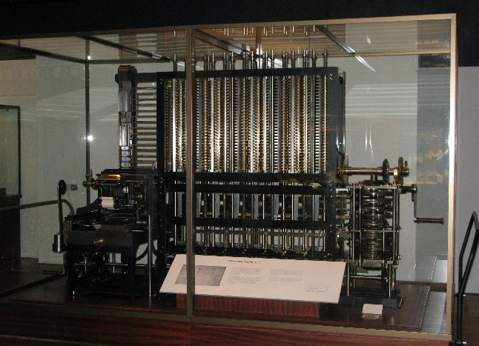
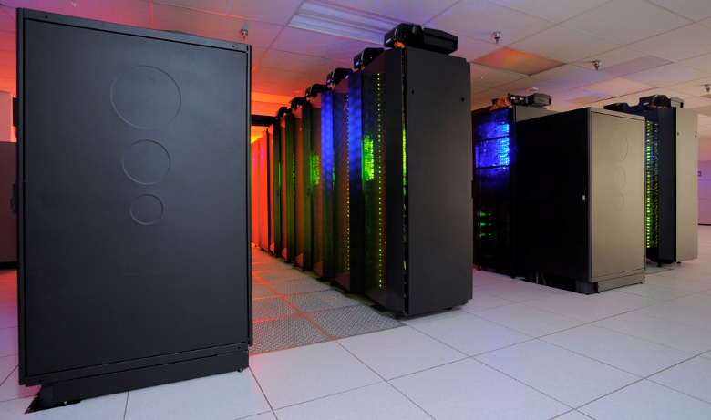

Slide 23
Graduele factoren
Weinig data ------------------------------------------------------ Veel data
Weinig databronnen --------------------------------------- Veel databronnen
Lage analysesnelheid ---------------------------------- Hoge analysesnelheid

Slide 24
Drie fases
Verzamelen: in de eerste fase worden gegevens verzameld uit verschillende bronnen en vervolgens opslagen, al dan niet in de cloud.
Analyseren: in de tweede fase worden de verzamelde gegevens gecategoriseerd, geanalyseerd, bijvoorbeeld door middel van slimme algoritmes, en vervolgens in patronen of profielen gegoten.
Gebruik: in de derde fase worden de algemene profielen, verbanden en patronen gebruikt voor het maken van beslissingen en keuzes.

Slide 25
Tien adagia
The more, the merrier:
Quantity over quality:
Dirty data is hot:
Old data is new data:
Gathering data is cheap, storing is cheaper, analysing is cheapest:
Correlation over causation:
Anything can say something about everything and everything can say something about anything:
The future is now:
No harm in trying:
No mountain too high:

Slide 26
Risoco’s
Effectiviteit
  Mass Surveillance
  Predictive Policing: ‘Uit analyse van de 42 projecten in de Investeringsagenda-projectportfolio blijkt dat 36% van de projecten de status ‘vertraagd’ of ‘geannuleerd’ heeft. Als we meer in detail kijken naar wijzigingen van planningsdata (ook van inmiddels afgeronde projecten), dan blijkt dat bijna 60% van de projecten vertraging heeft opgelopen of is geannuleerd.’
  Reclames
  Google Flu

Slide 27
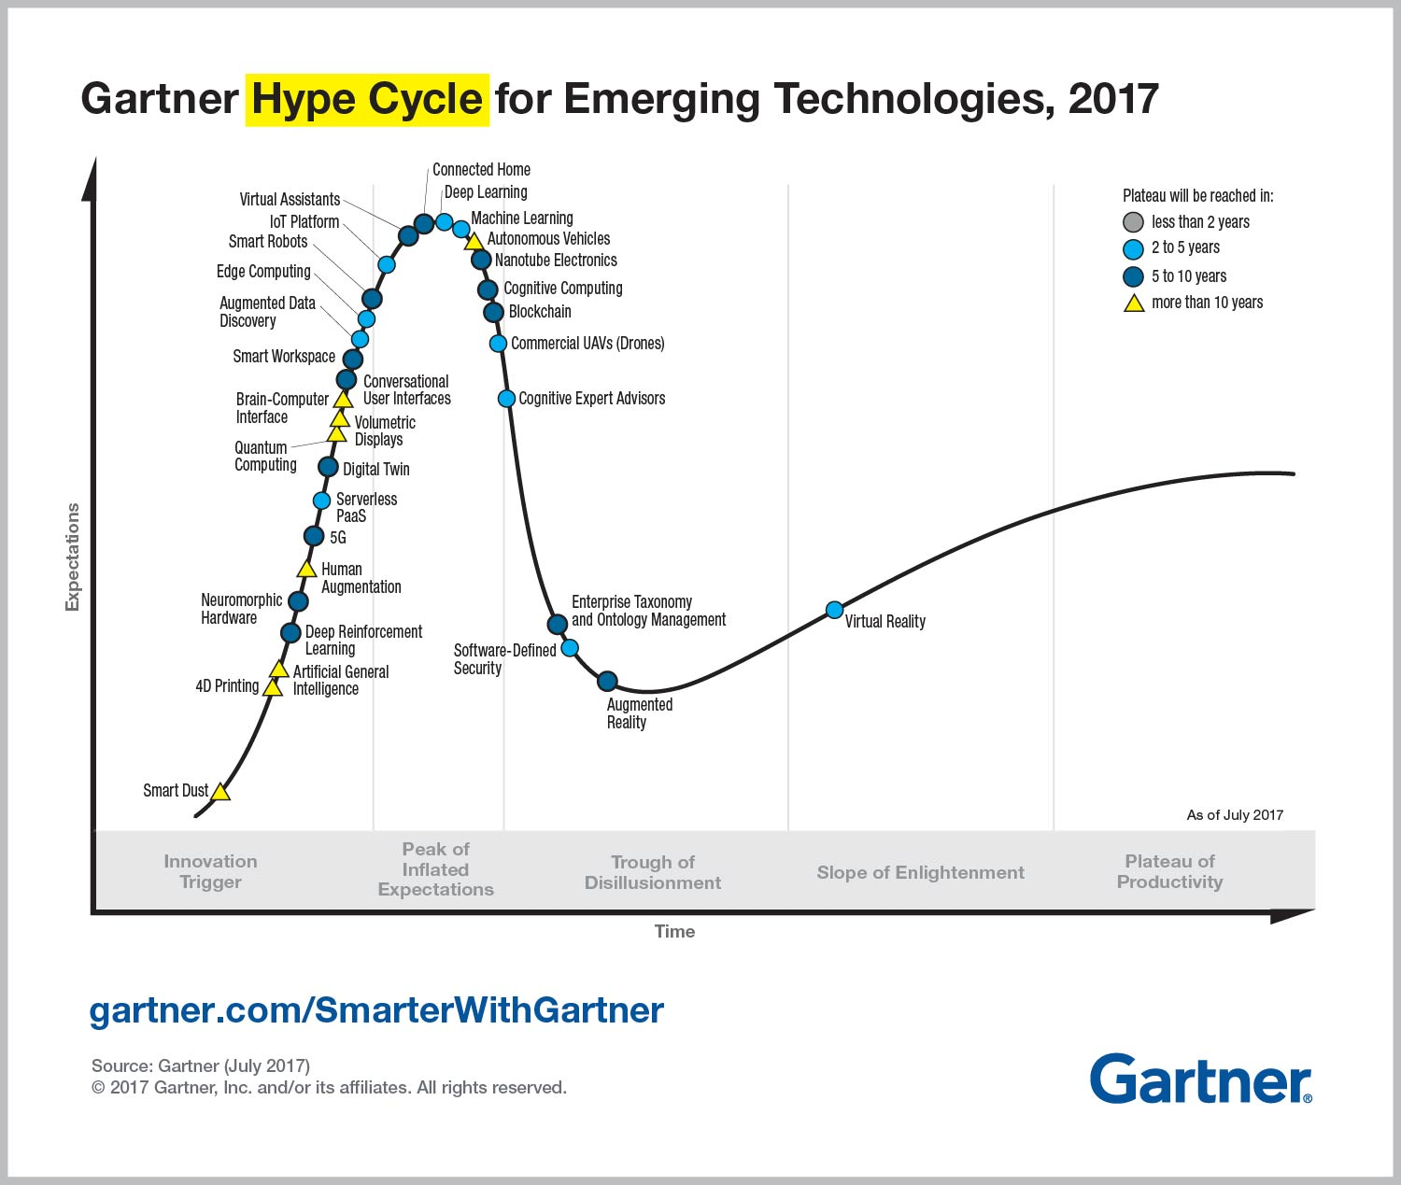

Slide 28
Gebrekkige analyse
de representativiteit van de data
Onderzoeksmethodologie
Wijze van vragen stellen > open sources
Algoritmes zelf gebiased
updaten van datasets
Bij veel databases ontbreken de zogenoemde meta-data
Categoriseren van data is niet neutraal
Dirty Data werkt niet
Statische correlaties zijn geen causale verbanden
Falsificatie ontbreekt

Slide 29
Voorspellingen
Het ideaal van Borges
Predictive
  Valse positieven
  Valse negatieve
Verabsolutering van voorspellingen

Slide 30
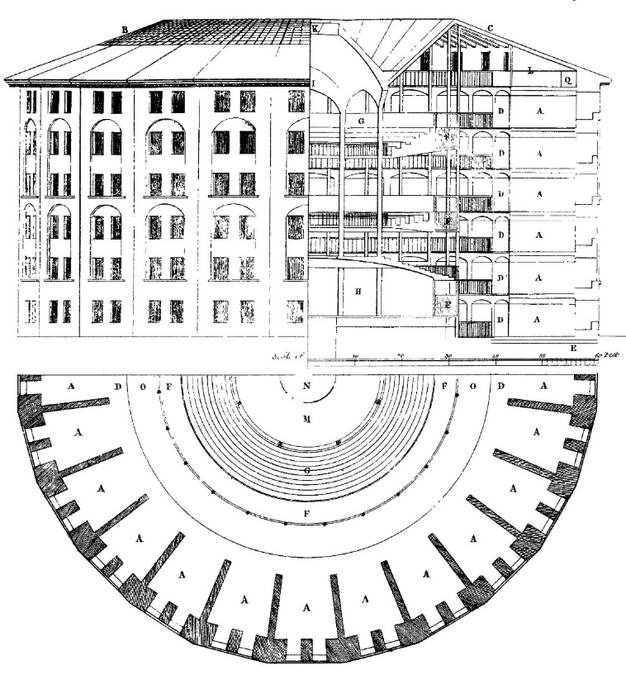

Slide 31
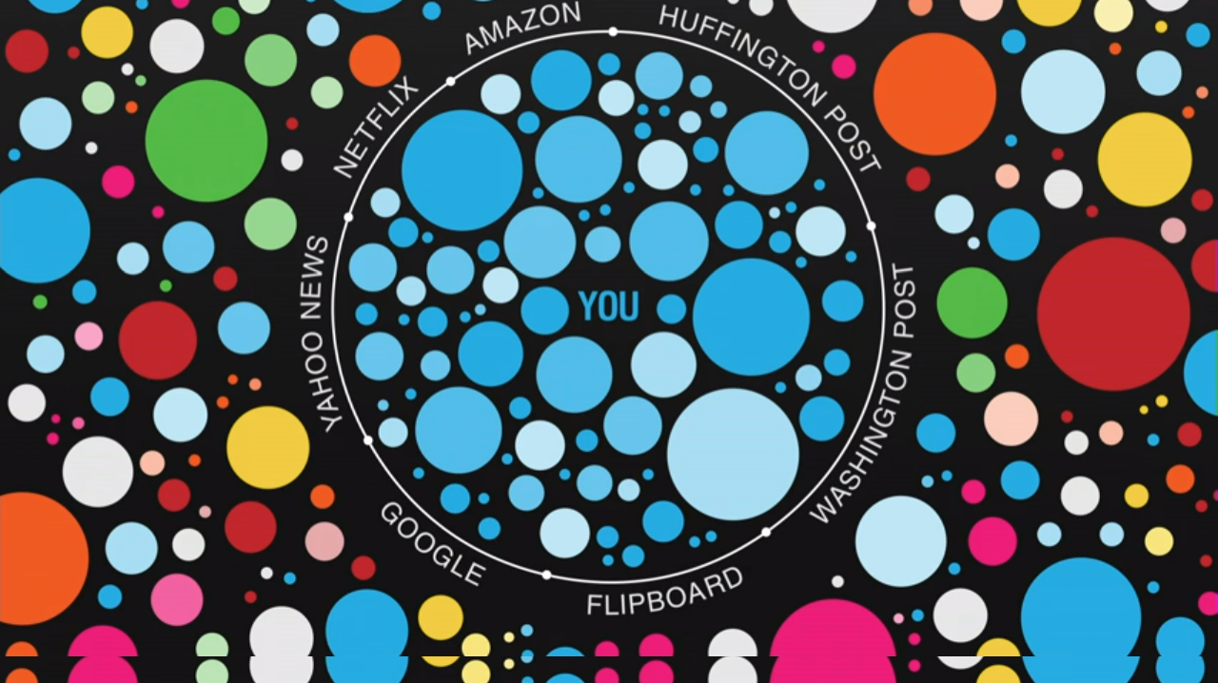

Slide 32


Slide 33


Slide 34


Slide 35
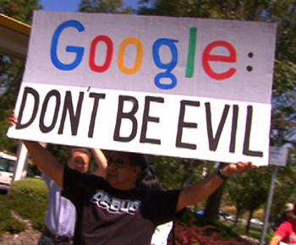
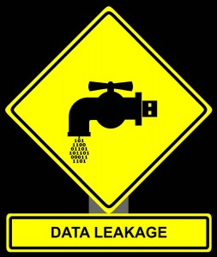


Slide 36

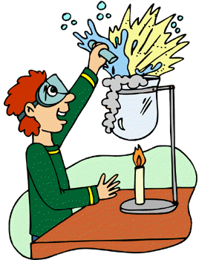

Slide 37

Pauze

Slide 38
Privacy is dead, get over it

Slide 39
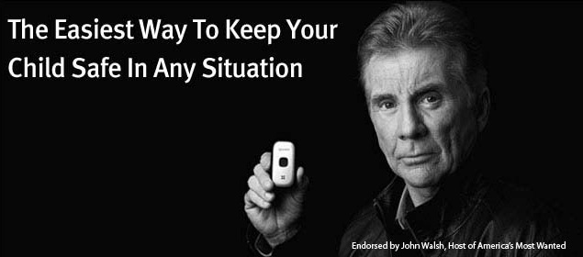
A mother suspects that her 15 year old son is smoking pot.
Should she search his room, read his mails and place a tracking device on his telephone so as to keep track of his movements?

Slide 40
I have nothing to hide

Slide 41

Google is scanning the e-mails sent and received via Gmail. Can it use those data for personalised advertisements?

Slide 42
De AVG

Slide 43
Achtergrond
Wie
Wat
Waar
Waarom
Belang

Slide 44
Toepassing
1. Er worden persoonsgegevens
2. Verwerkt
3. Door een verantwoordelijke
4. EU heeft competentie
5. Geen uitzondering

Slide 45
Persoonsgegevens
„persoonsgegevens”: alle informatie over een geïdentificeerde of identificeerbare natuurlijke persoon („de betrokkene”); als identificeerbaar wordt beschouwd een natuurlijke persoon die direct of indirect kan worden geïdentificeerd, met name aan de hand van een identificator zoals een naam, een identificatienummer, locatiegegevens, een online identificator of van een of meer elementen die kenmerkend zijn voor de fysieke, fysiologische, genetische, psychische, economische, culturele of sociale identiteit van die natuurlijke persoon;

Slide 46
Verwerkt
Deze verordening is van toepassing op de geheel of gedeeltelijk geautomatiseerde verwerking, alsmede op de verwerking van persoonsgegevens die in een bestand zijn opgenomen of die bestemd zijn om daarin te worden opgenomen.
„verwerking”: een bewerking of een geheel van bewerkingen met betrekking tot persoonsgegevens of een geheel van persoonsgegevens, al dan niet uitgevoerd via geautomatiseerde procedés, zoals het verzamelen, vastleggen, ordenen, structureren, opslaan, bijwerken of wijzigen, opvragen, raadplegen, gebruiken, verstrekken door middel van doorzending, verspreiden of op andere wijze ter beschikking stellen, aligneren of combineren, afschermen, wissen of vernietigen van gegevens;
„bestand”: elk gestructureerd geheel van persoonsgegevens die volgens bepaalde criteria toegankelijk zijn, ongeacht of dit geheel gecentraliseerd of gedecentraliseerd is dan wel op functionele of geografische gronden is verspreid;

Slide 47
Verantwoordelijke
7) „verwerkingsverantwoordelijke”: een natuurlijke persoon of rechtspersoon, een overheidsinstantie, een dienst of een ander orgaan die/dat, alleen of samen met anderen, het doel van en de middelen voor de verwerking van persoonsgegevens vaststelt; wanneer de doelstellingen van en de middelen voor deze verwerking in het Unierecht of het lidstatelijke recht worden vastgesteld, kan daarin worden bepaald wie de verwerkingsverantwoordelijke is of volgens welke criteria deze wordt aangewezen;
8) „verwerker”: een natuurlijke persoon of rechtspersoon, een overheidsinstantie, een dienst of een ander orgaan die/ dat ten behoeve van de verwerkingsverantwoordelijke persoonsgegevens verwerkt;
9) „ontvanger”: een natuurlijke persoon of rechtspersoon, een overheidsinstantie, een dienst of een ander orgaan, al dan niet een derde, aan wie/waaraan de persoonsgegevens worden verstrekt. Overheidsinstanties die mogelijk persoonsgegevens ontvangen in het kader van een bijzonder onderzoek overeenkomstig het Unierecht of het lidstatelijke recht gelden echter niet als ontvangers; de verwerking van die gegevens door die overheidsinstanties strookt met de gegevensbeschermingsregels die op het betreffende verwerkingsdoel van toepassing zijn;
10) „derde”: een natuurlijke persoon of rechtspersoon, een overheidsinstantie, een dienst of een ander orgaan, niet zijnde de betrokkene, noch de verwerkingsverantwoordelijke, noch de verwerker, noch de personen die onder rechtstreeks gezag van de verwerkingsverantwoordelijke of de verwerker gemachtigd zijn om de persoonsgegevens te verwerken;

Slide 48
EU competentie
Artikel 3
Territoriaal toepassingsgebied
1. Deze verordening is van toepassing op de verwerking van persoonsgegevens in het kader van de activiteiten van een vestiging van een verwerkingsverantwoordelijke of een verwerker in de Unie, ongeacht of de verwerking in de Unie al dan niet plaatsvindt.
2. Deze verordening is van toepassing op de verwerking van persoonsgegevens van betrokkenen die zich in de Unie bevinden, door een niet in de Unie gevestigde verwerkingsverantwoordelijke of verwerker, wanneer de verwerking verband houdt met:
a) het aanbieden van goederen of diensten aan deze betrokkenen in de Unie, ongeacht of een betaling door de betrokkenen is vereist; of
b) het monitoren van hun gedrag, voor zover dit gedrag in de Unie plaatsvindt.
3. Deze verordening is van toepassing op de verwerking van persoonsgegevens door een verwerkingsverantwoordelijke die niet in de Unie is gevestigd, maar op een plaats waar krachtens het internationaal publiekrecht het lidstatelijke recht van toepassing is

Slide 49
Uitzonderingen
2. Deze verordening is niet van toepassing op de verwerking van persoonsgegevens:
a) in het kader van activiteiten die buiten de werkingssfeer van het Unierecht vallen;
b) door de lidstaten bij de uitvoering van activiteiten die binnen de werkingssfeer van titel V, hoofdstuk 2, VEU vallen;
c) door een natuurlijke persoon bij de uitoefening van een zuiver persoonlijke of huishoudelijke activiteit;
d) door de bevoegde autoriteiten met het oog op de voorkoming, het onderzoek, de opsporing en de vervolging van strafbare feiten of de tenuitvoerlegging van straffen, met inbegrip van de bescherming tegen en de voorkoming van gevaren voor de openbare veiligheid.

Slide 50
1. De reikwijdte van de verplichtingen en rechten als bedoeld in de artikelen 12 tot en met 22 en artikel 34, alsmede in artikel 5 kan, voor zover de bepalingen van die artikelen overeenstemmen met de rechten en verplichtingen als bedoeld in de artikelen 12 tot en met 20, worden beperkt door middel van Unierechtelijke of lidstaatrechtelijke bepalingen die op de verwerkingsverantwoordelijke of de verwerker van toepassing zijn, op voorwaarde dat die beperking de wezenlijke inhoud van de grondrechten en fundamentele vrijheden onverlet laat en in een democratische samenleving een noodzakelijke en evenredige maatregel is ter waarborging van:
a) de nationale veiligheid;
b) landsverdediging;
c) de openbare veiligheid;
d) de voorkoming, het onderzoek, de opsporing en de vervolging van strafbare feiten of de tenuitvoerlegging van straffen, met inbegrip van de bescherming tegen en de voorkoming van gevaren voor de openbare veiligheid;
e) andere belangrijke doelstellingen van algemeen belang van de Unie of van een lidstaat, met name een belangrijk economisch of financieel belang van de Unie of van een lidstaat, met inbegrip van monetaire, budgettaire en fiscale aangelegenheden, volksgezondheid en sociale zekerheid;
f) de bescherming van de onafhankelijkheid van de rechter en gerechtelijke procedures;
g) de voorkoming, het onderzoek, de opsporing en de vervolging van schendingen van de beroepscodes voor gereglementeerde beroepen;
h) een taak op het gebied van toezicht, inspectie of regelgeving die verband houdt, al is het incidenteel, met de uitoefening van het openbaar gezag in de in de punten a), tot en met e) en punt g) bedoelde gevallen;
i) de bescherming van de betrokkene of van de rechten en vrijheden van anderen;
j) de inning van civielrechtelijke vorderingen.

Slide 51
Speciale regimes voor
Vrijheid van meningsuiting
Openbaarheid van informatie
Beroepsgeheim
Identificatienummer
Archivering

Slide 52
Vijf kernprinciples
1. Mensenrechtendiscours
2. Fair Information Principles
3. Legitiem belang
4. Bijzondere persoonsgegevens
5. Doorvoer van persoonsgegevens

Slide 53
Mensenrechtendiscours

Slide 54
ARTIKEL 8 EVRM
Recht op eerbiediging van privé-, familie- en gezinsleven
1. Een ieder heeft recht op respect voor zijn privé leven, zijn familie- en gezinsleven, zijn woning en zijn correspondentie.
2. Geen inmenging van enig openbaar gezag is toegestaan in de uitoefening van dit recht, dan voor zover bij de wet is voorzien en in een democratische samenleving noodzakelijk is in het belang van de nationale veiligheid, de openbare veiligheid of het economisch welzijn van het land, het voorkomen van wanordelijkheden en strafbare feiten, de bescherming van de gezondheid of de goede zeden of voor de bescherming van de rechten en vrijheden van anderen.

Slide 55
Handvest voor de Grondrechten van de Europese Unie
Artikel 7
Eerbiediging van het privé-leven en het familie- en gezinsleven
Eenieder heeft recht op eerbiediging van zijn privé-leven, zijn familie- en gezinsleven, zijn woning en zijn communicatie.
Artikel 8
Bescherming van persoonsgegevens
1. Eenieder heeft recht op bescherming van de hem betreffende persoonsgegevens.
2. Deze gegevens moeten eerlijk worden verwerkt, voor bepaalde doeleinden en met toestemming van de betrokkene of op basis van een andere gerechtvaardigde grondslag waarin de wet voorziet. Eenieder heeft recht op toegang tot de over hem verzamelde gegevens en op rectificatie daarvan.
3. Een onafhankelijke autoriteit ziet toe op de naleving van deze regels.

Slide 56
Principes
Noodzakelijkheid
Proportionaliteit
Subsidiariteit
Effectiviteit

Slide 57
Fair information principles
Rechtmatig:
Verantwoordelijk:
Behoorlijk:
Doelspecificatie:
Doelbinding:
Dataminimalisatie:
Correctheid:
Up-to-date:
Opslagbeperking:
Technologische veiligheid
Organisatorische veiligheid:
Transparantie:

Slide 58
Legitiem belang
Artikel 6
Rechtmatigheid van de verwerking
1. De verwerking is alleen rechtmatig indien en voor zover aan ten minste een van de onderstaande voorwaarden is voldaan:
a) de betrokkene heeft toestemming gegeven voor de verwerking van zijn persoonsgegevens voor een of meer specifieke doeleinden;
b) de verwerking is noodzakelijk voor de uitvoering van een overeenkomst waarbij de betrokkene partij is, of om op verzoek van de betrokkene vóór de sluiting van een overeenkomst maatregelen te nemen;
c) de verwerking is noodzakelijk om te voldoen aan een wettelijke verplichting die op de verwerkingsverantwoordelijke rust;
d) de verwerking is noodzakelijk om de vitale belangen van de betrokkene of van een andere natuurlijke persoon te beschermen;
e) de verwerking is noodzakelijk voor de vervulling van een taak van algemeen belang of van een taak in het kader van de uitoefening van het openbaar gezag dat aan de verwerkingsverantwoordelijke is opgedragen;
f) de verwerking is noodzakelijk voor de behartiging van de gerechtvaardigde belangen van de verwerkingsverantwoordelijke of van een derde, behalve wanneer de belangen of de grondrechten en de fundamentele vrijheden van de betrokkene die tot bescherming van persoonsgegevens nopen, zwaarder wegen dan die belangen, met name wanneer de betrokkene een kind is.
De eerste alinea, punt f), geldt niet voor de verwerking door overheidsinstanties in het kader van de uitoefening van hun taken

Slide 59
2. De lidstaten kunnen specifiekere bepalingen handhaven of invoeren ter aanpassing van de manier waarop de regels van deze verordening met betrekking tot de verwerking met het oog op de naleving van lid 1, punten c) en e), worden toegepast; hiertoe kunnen zij een nadere omschrijving geven van specifieke voorschriften voor de verwerking en andere maatregelen om een rechtmatige en behoorlijke verwerking te waarborgen, ook voor andere specifieke verwerkingssituaties als bedoeld in hoofdstuk IX.
3. De rechtsgrond voor de in lid 1, punten c) en e), bedoelde verwerking moet worden vastgesteld bij:
a) Unierecht; of
b) lidstatelijk recht dat op de verwerkingsverantwoordelijke van toepassing is.
Het doel van de verwerking wordt in die rechtsgrond vastgesteld of is met betrekking tot de in lid 1, punt e), bedoelde verwerking noodzakelijk voor de vervulling van een taak van algemeen belang of voor de uitoefening van het openbaar gezag dat aan de verwerkingsverantwoordelijke is verleend. Die rechtsgrond kan specifieke bepalingen bevatten om de toepassing van de regels van deze verordening aan te passen, met inbegrip van de algemene voorwaarden inzake de rechtmatigheid van verwerking door de verwerkingsverantwoordelijke; de types verwerkte gegevens; de betrokkenen; de entiteiten waaraan en de doeleinden waarvoor de persoonsgegevens mogen worden verstrekt; de doelbinding; de opslagperioden; en de verwerkingsactiviteiten en -procedures, waaronder maatregelen om te zorgen voor een rechtmatige en behoorlijke verwerking, zoals die voor andere specifieke verwerkingssituaties als bedoeld in hoofdstuk IX. Het Unierecht of het lidstatelijke recht moet beantwoorden aan een doelstelling van algemeen belang en moet evenredig zijn met het nagestreefde gerechtvaardigde doel.

Slide 60
Toestemming
Daarbij is het belangrijk om te weten dat er pas kan worden gesproken van toestemming als er aan zes voorwaarden is voldaan:
Vrij:
Specifiek:
Geïnformeerd:
Ondubbelzinnig:
Bewijsbaar:
Minderjarigen:

Slide 61
Bijzondere persoonsgegvens
Artikel 9
Verwerking van bijzondere categorieën van persoonsgegevens
1. Verwerking van persoonsgegevens waaruit ras of etnische afkomst, politieke opvattingen, religieuze of levensbeschouwelijke overtuigingen, of het lidmaatschap van een vakbond blijken, en verwerking van genetische gegevens, biometrische gegevens met het oog op de unieke identificatie van een persoon, of gegevens over gezondheid, of gegevens met betrekking tot iemands seksueel gedrag of seksuele gerichtheid zijn verboden.

Slide 62
Bijzondere persoonsgegvens
Vitale belangen van het datasubject
Kerk, politie partij of vakbond
Gezondheid werknemer
Arbeids-, socialezekerheids- en socialebeschermingsrecht
Uitdrukkelijke toestemming
Uitdrukkelijk openbaar gemaakt
Statistische analyse en wetenschappelijk onderzoek
Rechtsvordering of rechtspraak
Volksgezondheid
Zwaarwegend algemeen belang

Slide 63
Legitieme doorvoer van gegevens
Artikel 44
Algemeen beginsel inzake doorgiften
Persoonsgegevens die worden verwerkt of die zijn bestemd om na doorgifte aan een derde land of een internationale organisatie te worden verwerkt, mogen slechts worden doorgegeven indien, onverminderd de overige bepalingen van deze verordening, de verwerkingsverantwoordelijke en de verwerker aan de in dit hoofdstuk neergelegde voorwaarden hebben voldaan; dit geldt ook voor verdere doorgiften van persoonsgegevens vanuit het derde land of een internationale organisatie aan een ander derde land of een andere internationale organisatie. Alle bepalingen van dit hoofdstuk worden toegepast opdat het door deze verordening voor natuurlijke personen gewaarborgde beschermingsniveau niet wordt ondermijnd.
4

Slide 64
Legitieme doorvoer van gegevens
Artikel 45
Doorgiften op basis van adequaatheidsbesluiten
1. Een doorgifte van persoonsgegevens aan een derde land of een internationale organisatie kan plaatsvinden wanneer de Commissie heeft besloten dat het derde land, een gebied of één of meerdere nader bepaalde sectoren in dat derde land, of de internationale organisatie in kwestie een passend beschermingsniveau waarborgt. Voor een dergelijke doorgifte is geen specifieke toestemming nodig.

Slide 65
Legitieme doorvoer van gegevens
Artikel 46
Doorgiften op basis van passende waarborgen
1. Bij ontstentenis van een besluit uit hoofde van artikel 45, lid 3, mag een doorgifte van persoonsgegevens aan een derde land of een internationale organisatie door een verwerkingsverantwoordelijke of een verwerker alleen plaatsvinden mits zij passende waarborgen bieden en betrokkenen over afdwingbare rechten en doeltreffende rechtsmiddelen beschikken.

Slide 66
Artikel 49
Afwijkingen voor specifieke situaties
1. Bij ontstentenis van een adequaatheidsbesluit overeenkomstig artikel 45, lid 3, of van passende waarborgen overeenkomstig artikel 46, met inbegrip van bindende bedrijfsvoorschriften, kan een doorgifte of een reeks van doorgiften van persoonsgegevens aan een derde land of een internationale organisatie slechts plaatsvinden mits aan één van de volgende voorwaarden is voldaan:
a) de betrokkene heeft uitdrukkelijk met de voorgestelde doorgifte ingestemd, na te zijn ingelicht over de risico's die dergelijke doorgiften voor hem kunnen inhouden bij ontstentenis van een adequaatheidsbesluit en van passende waarborgen;
b) de doorgifte is noodzakelijk voor de uitvoering van een overeenkomst tussen de betrokkene en de verwerkingsverantwoordelijke of voor de uitvoering van op verzoek van de betrokkene genomen precontractuele maatregelen;
c) de doorgifte is noodzakelijk voor de sluiting of de uitvoering van een in het belang van de betrokkene tussen de verwerkingsverantwoordelijke en een andere natuurlijke persoon of rechtspersoon gesloten overeenkomst;
d) de doorgifte is noodzakelijk wegens gewichtige redenen van algemeen belang;
e) de doorgifte is noodzakelijk voor de instelling, uitoefening of onderbouwing van een rechtsvordering;
f) de doorgifte is noodzakelijk voor de bescherming van de vitale belangen van de betrokkene of van andere personen, indien de betrokkene lichamelijk of juridisch niet in staat is zijn toestemming te geven;
g) de doorgifte is verricht vanuit een register dat volgens het Unierecht of lidstatelijk recht is bedoeld om het publiek voor te lichten en dat door eenieder dan wel door iedere persoon die zich op een gerechtvaardigd belang kan beroepen, kan worden geraadpleegd, maar alleen voor zover in het geval in kwestie wordt voldaan aan de in Unierecht of lidstatelijk recht vastgestelde voorwaarden voor raadpleging.
Wanneer een doorgifte niet op een bepaling van de artikelen 45 of 46, met inbegrip van de bepalingen inzake bindende bedrijfsvoorschriften, kon worden gegrond en geen van de afwijkingen voor een specifieke situatie als bedoeld in de eerste alinea van dit lid van toepassing zijn, is de doorgifte niet repetitief is, een beperkt aantal betrokkenen betreft, noodzakelijk is voor dwingende gerechtvaardigde belangen van de verwerkingsverantwoordelijke die niet ondergeschikt zijn aan de belangen of rechten en vrijheden van de betrokkene, en de verwerkingsverantwoordelijke alle omstandigheden in verband met de gegevensdoorgifte heeft beoordeeld en op basis van die beoordeling passende waarborgen voor de bescherming van persoonsgegevens heeft geboden. De verwerkingsverantwoordelijke informeert de toezichthoudende autoriteit over de doorgifte. De verwerkingsverantwoordelijke informeert de betrokkene, behalve over de in de artikelen 13 en 14 bedoelde informatie, ook over de doorgifte en de door hem nagestreefde dwingende gerechtvaardigde belangen.

Slide 67
Plichten
1. Documentatieplicht
2. Data Protection Officer
3. Data Protection Impact Assessement
4. Veiligheid
  Technische veiligheid
  Organisatorische veiligheid
  By Design
5. Transparantie
  Algemene transparantie
  Informatie aan datasubject
  Melding datalek

Slide 68
Rechten datasubject
      Het recht op informatie over de gegevensverwerking correleert met de transparantieplicht.
      In zekere zin zijn ook het recht op inzage en het recht op kopie aan deze transparantieplicht verbonden.
      Het recht op het meenemen van gegevens is het recht op een kopie van de verwerkte persoonsgegevens plus een verzoek te stoppen met de verdere verwerking van de gegevens, omdat het datasubject zijn toestemming intrekt en de verwerkingsgrondslag dus vervalt.
      Het verzoek tot het rectificeren van persoonsgegevens correspondeert met de plicht om gegevens volledig en up-to-date te houden.
      Het verzoek tot het aanvullen van persoonsgegevens correspondeert met de plicht om gegevens volledig en up-to-date te houden.
      Het recht op vergetelheid kan alleen worden ingeroepen als de persoonsgegevens onrechtmatig worden verwerkt.
      Het recht om niet geprofileerd te worden is in feite de plicht van verantwoordelijken om geen puur geautomatiseerde besluiten te nemen over datasubjecten.
      Met het recht op bezwaar kan het datasubject aangeven te twijfelen aan de inschatting van de verantwoordelijke, namelijk dat hij gegevens verwerkt in het algemeen belang of voor een gerechtvaardigd belang dat de belangen van het datasubject overstijgt, om daarmee aan te geven dat er dus geen grondslag is voor de verwerking van de persoonsgegevens. Dat is in ieder geval zo als het gaat om behavioral advertising.
      Het recht op beperking kan worden ingeroepen als sommige van de bovengenoemde rechten worden ingeroepen.
      Het klachtrecht van het datasubject speelt als het datasubject van mening is dat de verantwoordelijke of de AP de Algemene Verordening Gegevensbescherming niet goed heeft geïnterpreteerd.

Slide 69
Pauze

Slide 70
Conflicten Big Data en AVG

Slide 71
Doel
Doelbinding
Data minimalisatie
Opslagbeperking
Veiligheid en vertrouwelijkheid
Data correct en up to date
Transparantie
Individuele rechten
Persoonsgegevens

